Slide 1
日本語の発音３

Slide 2
長音・拗音・拨音练习
きょう（今日）① しゃしん（写真）⓪ ちゅうごく（中国）①
しゃちょう（社長）⓪ かいしゃ（会社）⓪ じしょ（辞書）①
きぎょう（企業）① じょうず（上手）⓪ しゅうへん（周辺）⓪にゅうがく（入学）⓪ りょくちゃ（緑茶）⓪ 本棚（ほんだな）①
びょういん（病院）⓪ ゆうびんきょく（郵便局）③
きょうじゅ（教授）⓪ りゅうがくせい（留学生）⓪

Slide 3
促音/拨音练习
がっこう（学校）⓪ きって（切手）⓪ せっけん（石鹸）⓪
きっさてん（喫茶店）③ しゅっちょう（出張）⓪ ざっし（雑誌）⓪
夫（おっと）⓪ 新聞（しんぶん）⓪ もっと（更）①
コップ⓪ ベッド ① スイッチ②
ポケット② サッかー① ロボット②

Slide 4
第一课
李さんは中国人です

Slide 5
単語表 国名
中国（ちゅうごく） ① 中国人（ちゅうごくじん）④
日本（にほん）（にっぽん）② 日本人（にほんじん）④
韓国（かんこく） ① 韓国人（かんこくじん）⑤
アメリカ アメリカ人 米国人
フランス フランス人 仏蘭西人
インド インド人

Slide 6
単語表 身分 職業
学生（がくせい） ⓪ 留学生（りゅうがくせい）④
会社（かいしゃ）⓪ 会社員（かいしゃいん）④
社員（しゃいん） ① エンジニア④
職員（しょくいん）③ スタッフ ② 医者（いしゃ） ⓪ 先生（せんせい）⓪
大学（だいがく）⓪ JＣ企画（ジェーシーきかく） ⑤

Slide 7
人称代词
わたし ⓪ 我 僕（ぼく） 俺（おれ） わし
あなた ② 你
彼（かれ）① 他 彼女（かのじょ） ① 她
この人（ひと） あの人（ひと）
はい ① いいえ ③
はい、そうです いいえ、ちがいます。

Slide 8
日语称谓
～さん：用法最广泛，不分男女，接在姓氏后，表示敬称。
如：李さん、王さん、張さん
～ちゃん：用来称呼小孩子或者是跟自己关系比较亲近的女孩子。
『クレヨン新（しん）ちゃん』、『ちび丸子（まるこ）ちゃん』
～君：一般用来称呼与自己年龄相当或比自己年轻的男性。
桜木（さくらぎ）君
～様（さま） ～殿（どの）

Slide 9
第一课 李さんは中国人です
课文要点
１、李 さん は 中国人 です。 ２、森 さん は 学生 ではありません。 ３、林（りん）さん は 日本人 です か。 ４、李 さん は JC企画 の 社員 です。

Slide 10
第一课 李さんは中国人です
文 法
一、助詞 は か の
１、は（wa)：判断の主題を提示
２、か：終助詞。質問や疑問を表す
３、の：格助詞 所属
二、判断句
1、～は～ですか 疑问句
2、～は～です 肯定
3、～は～ではありません ～は～じゃありません 否定

Slide 11
第一课 李さんは中国人です
文法
三、人称代名詞 わたし（我） あなた（你）
彼【かれ】（他） 彼女【かのじょ】（她）
あの人（他、那人） 四、礼节称呼： ~先生 ～さん ～君（くん） ～ちゃん
先生：对老师、医生、议员和律师用的称呼

Slide 12
文型
一、判断句 1、肯定
1、～は～です **是**。
例： わたしは アメリカ人 です。
劉さんは 大学の先生 です。
わたしは 職員 です。

Slide 13
文型
一、判断句 2、否定
2、～は～ではありません 不是。
王さんは 留学生 ではありません。
わたしは 会社員 ではありません。
あの人は 先生 ではありません。

Slide 14
第一课 李さんは中国人です
二、疑问句 3、助詞 ～か 接在句末，表示疑问
例：李さんは韓国人ですか？
はい、そうです。 （肯定）
いいえ、ちがいます。 （否定）
文
型

Slide 15
第一课 李さんは中国人です
本课重点
三、从属关系句
4、～の～ 的
例：わたしは南方科技大学の学生です。
わたしの先生です。
日本語の本です。
文
型

Slide 16
第一课 李さんは中国人です
本文
甲：わたしは 李です。小野さんですか。 乙：はい、そうです。小野です。
甲：森さんは 学生ですか。 乙：いいえ、学生ではありません。会社員です。

Slide 17
第一课 李さんは中国人です
本文
甲：吉田さんですか。
乙：いいえ、ちがいます。森です。
甲：李さんは JC企画の社員ですか。 乙：はい、そうです。

Slide 18
第一课 李さんは中国人です
应用课文（出迎え）
李：JC企画の小野さんですか。 小野：はい、小野です。李秀麗さんですか。 李：はい、李秀麗です。はじめまして、
どうぞよろしくお願いします。 小野：はじめまして、小野緑です。こちらこそ、
よろしくお願いします。

Slide 19
应用课文（出迎え）
第一课 李さんは中国人です
森：李さん、こんにちは。 李：吉田さんですか。 森：いいえ、私は 吉田じゃありません。森です。 李：あっ、森さんですか。どうもすみません。 森：いいえ、どうぞ よろしく。 李：李秀麗です。こちらこそ、よろしくお願（ねが）
いします。

Slide 20
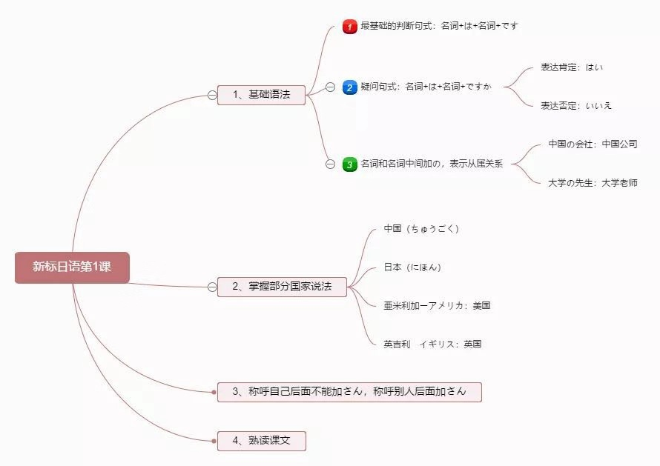

Slide 21
常用课堂用语
1
教室用語
授業を始めましょう。--开始上课
ちょっと休みましょう--休息一下。
わかりましたか。--明白吗？
もう一度お願いします。--请再说一遍。
どうぞ大きな声で。--请大声点。
次の方、どうぞ。--请下一位同学回答。

Slide 22
第一课 李さんは中国人です
单词拓展
広東省（かんとんしょう）
深セン市（しんせん市）
南方科技大学（なんぽうかぎだいがく）
北京大学（ぺきんだいがく）
清華大学（せいかだいがく）
深セン大学（しんせんだいがく）
地名
小学生（しょうがくせい）
中学生（ちゅうがくせい）
大学生（だいがくせい）
大学院生（だいがくいんせい）
博士（はかせ）
修士（しゅうし）
学历

Slide 23
第一课 李さんは中国人です
单词拓展
アメリカ
イギリス
フランス
ドイツ
イタリア
スペイン
スイス
オーストラリア
ロシア
シンガポール
韓国（かんこく）
インド
タイ
～ちゃん：用来称呼小孩子或者是跟自己关系比较亲近的女孩子。『クレヨン新（しん）ちゃん』、『ちび丸子（まるこ）ちゃん』
～君：一般用来称呼与自己年龄相当或比自己年轻的男性。桜木（さくらぎ）君
～さん：用法最广泛，不分男女，接在姓氏后，表示敬称。李さん、王さん、張さん
～様（さま）
～殿（どの）
国名
称谓

Slide 24
寒暄语（あいさつ言葉）
7、はい、わかりました。 我懂了
8、いいえ、まだわかりません。 我还没懂。
9、先生、もう一度（いちど）お願いします。

Slide 25
第1课作业 30分
一、给文中日语汉字注假名：
１、小野さんは日本人です。（ ）（ ）
２、李さんは会社の社員です。（ ）（ ）（ ）
３、初めまして、どうぞよろしくお願いします。（ ）（ ）
二、请写出句子中假名的汉字：
１、わたしはせんせいではありません。がくせいです。（ ）（ ）
２．森さんは南方科技だいがくのりゅうがくせいです。（ ）（ ）
３、りゅうさんはちゅうごくじん留学生です。 （ ）（ ）
三、完成下列句子：
１、a「初めまして、（ ）ですか。」 b「いいえ、王です。」 （小野）
２、「森さんは日本人ですか。」ー「いいえ、日本人 。」
３、「吉田さんは日本人ですか。」 ー「はい、 。」
４、「劉さんはアメリカ人ですか。」ー「いいえ、 。」
5、 A「 初めまして、李秀麗です。どうぞ（ ）。」
B「（ ）です。（ ）どうぞよろしくお願いします。」

Slide 26
翻译练习
１ 小王的爸爸不是老师，是公司职员。
２ 小张是东京大学的留学生吗？-对不起，我不知道。
你是小野的妈妈吗？
不，我不是大学老师，我是大学职员。
初次见面，我是李秀丽，请多多关照。
6 他是公司老板吗？---是的，他是。 ---不，他不是。

